Slide 1
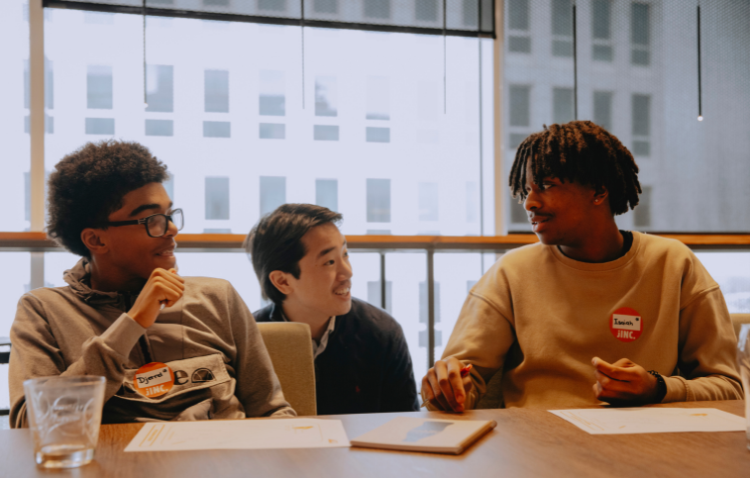
NetwerkWijzer

Slide 2
Wat gaan we vandaag doen?
Training
Training
Netwerkevent
Pauze
Lunch
Afsluiting
Notes:
Leerlingen zijn gebaat bij een duidelijke tijdsplanning: verzoek om zelf toe te lichten richting leerlingen hoe lang ieder onderdeel duurt.
Training (eerste gedeelte): theorie, ijsbergmethode + hand
Training (tweede gedeelte): voeren telefoongesprekken

Slide 3
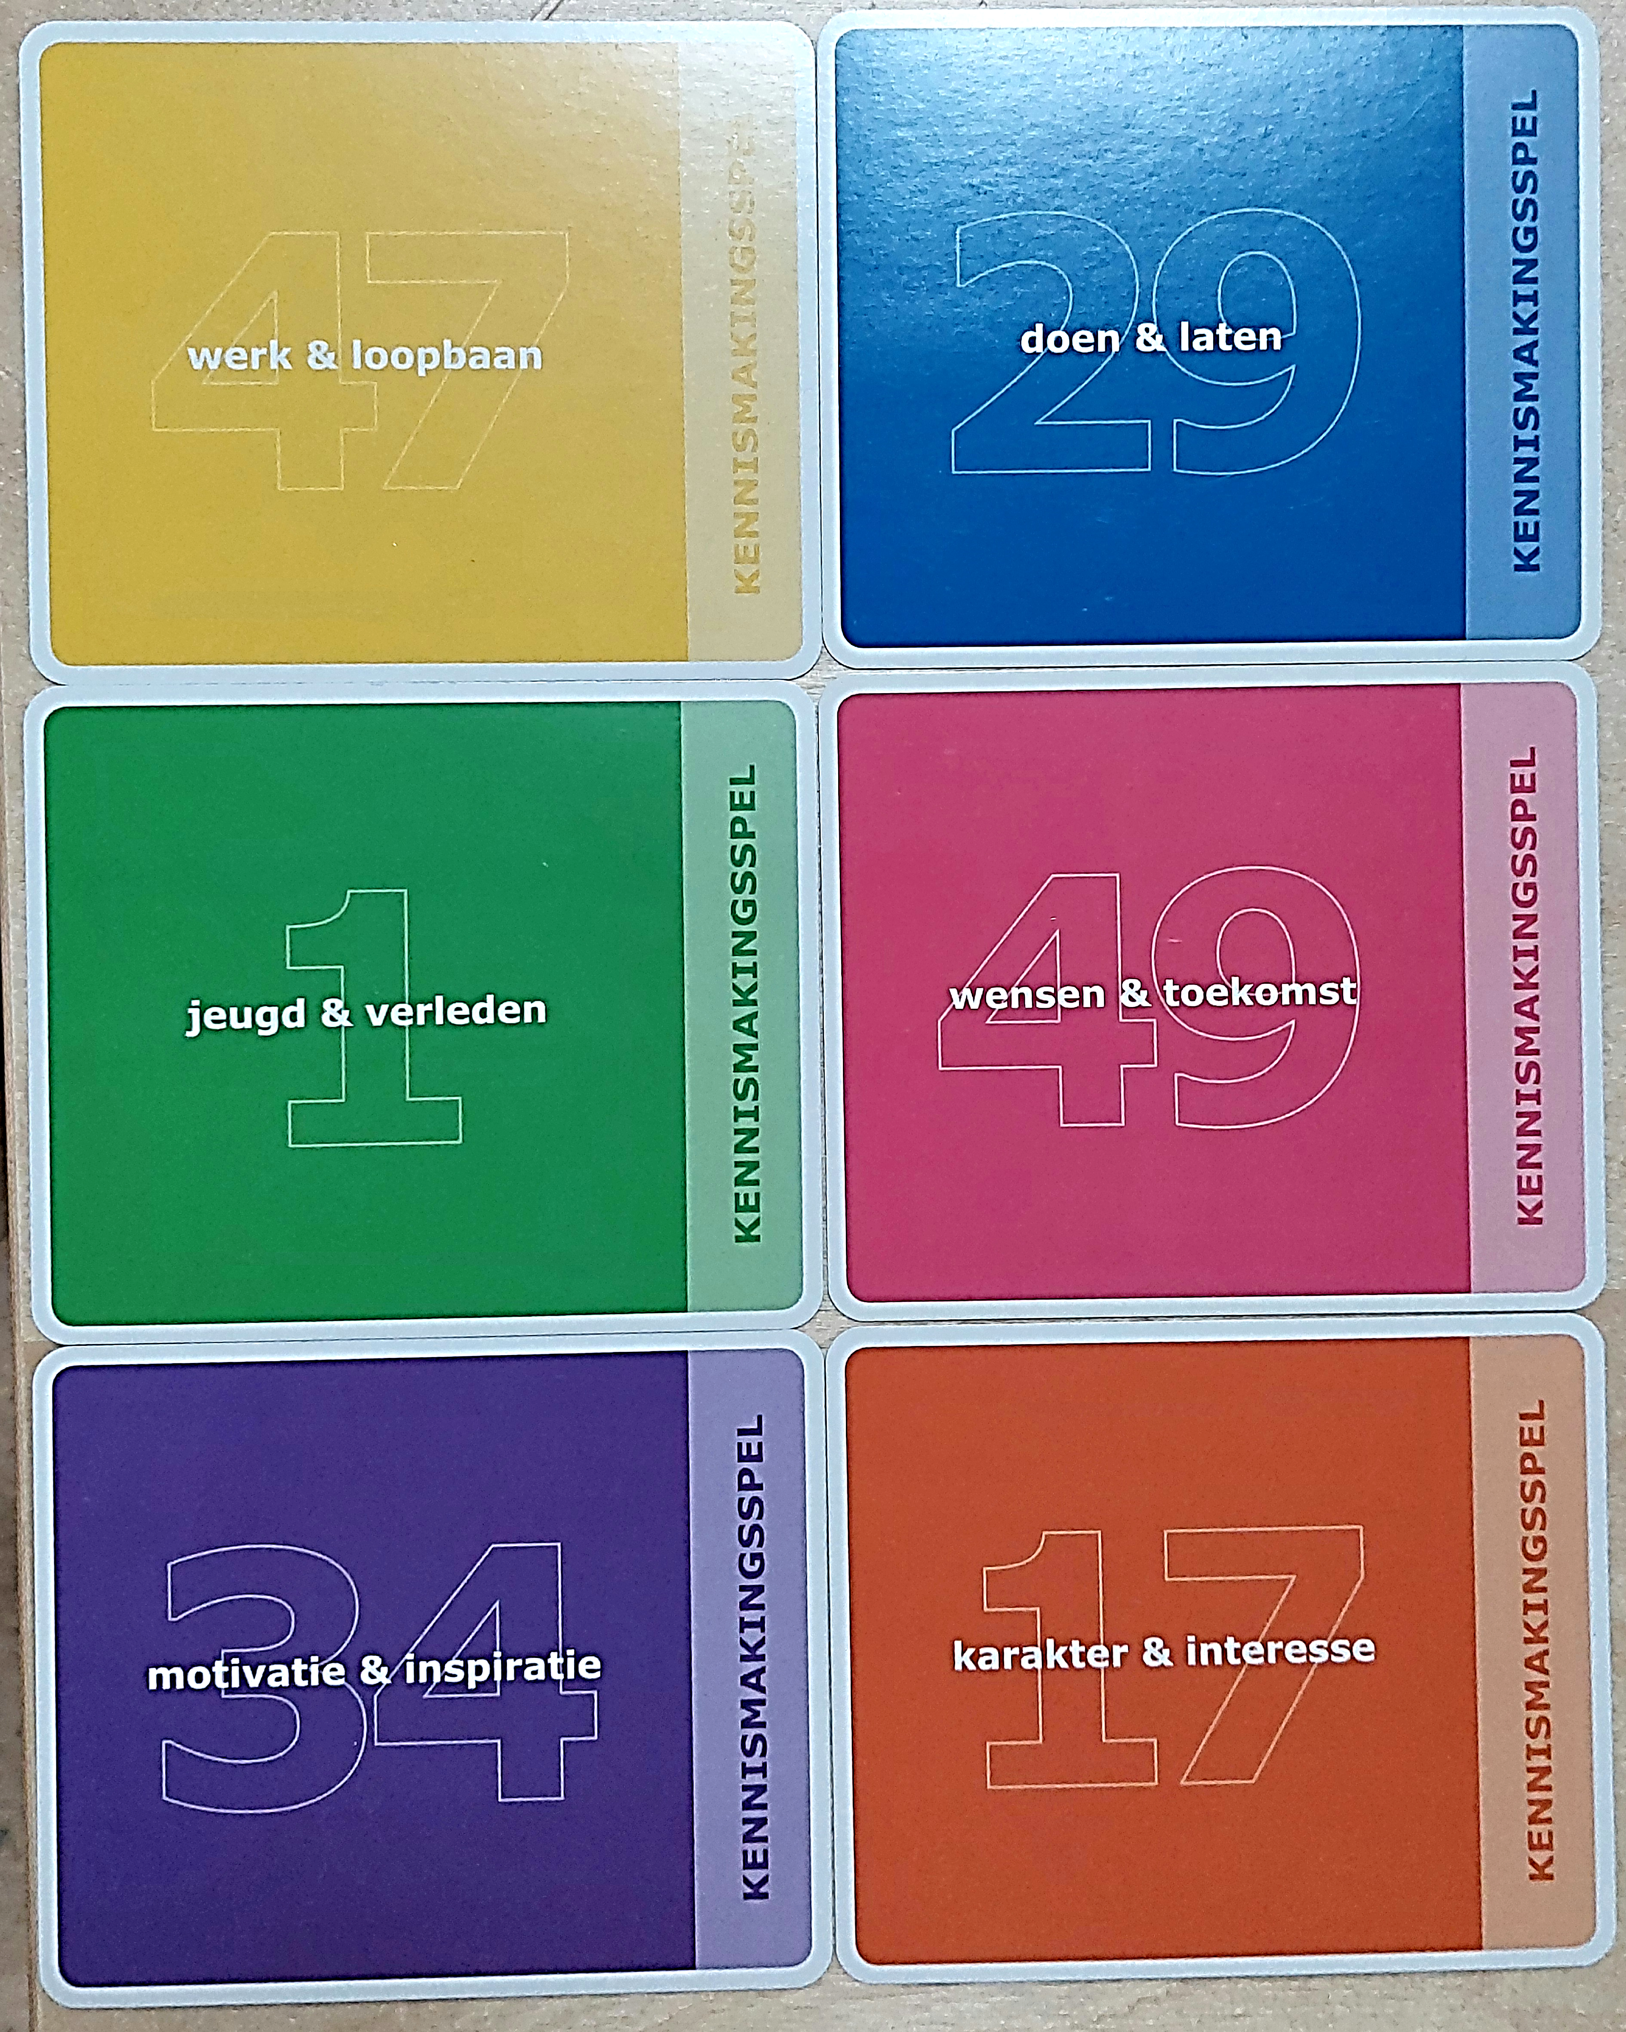
Kennismaken
Spel
Pak één kaart. Draai de kaart nog niet om.
Wanneer je aan de beurt bent, stel je jezelf voor, draai je je kaart om en geef je antwoord op de vraag op jouw kaart.

Slide 4
Gokken bij de trainer!
Hobby
Leeftijd
Stad of dorp
Kinderen
Huisdieren
Muzikaal
Lievelingseten
Opleiding/beroep

Slide 5


Slide 6

Zichtbaar
Niet zichtbaar

Slide 7

* De hand wordt vervangen

Slide 8
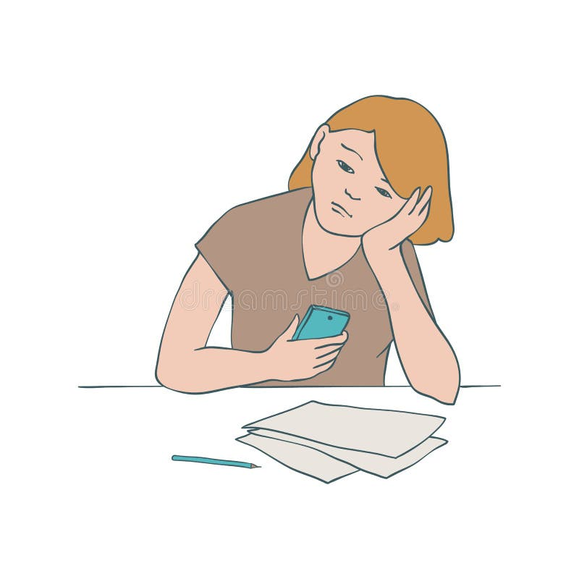
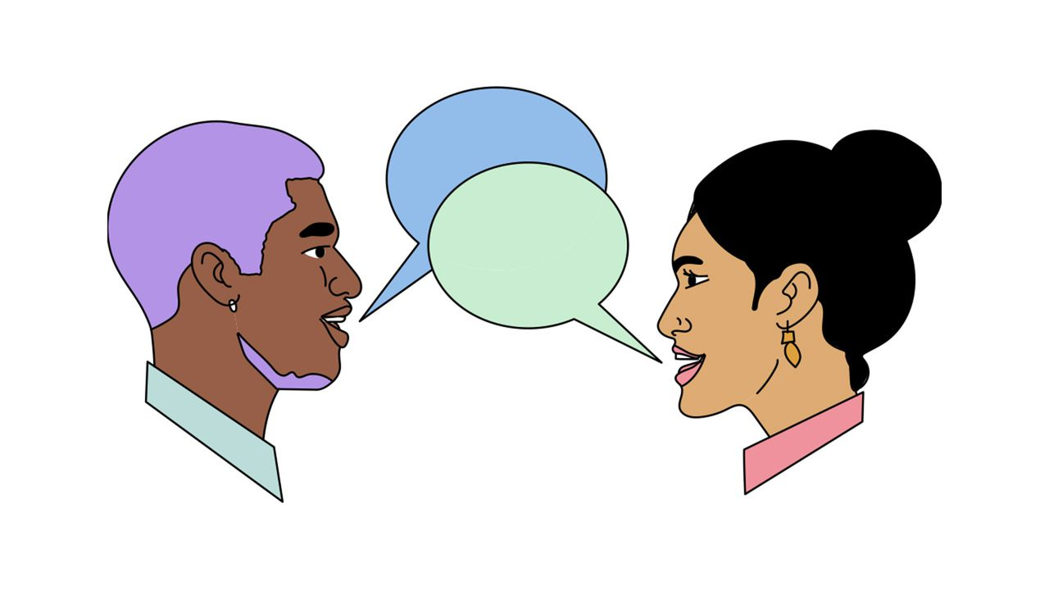
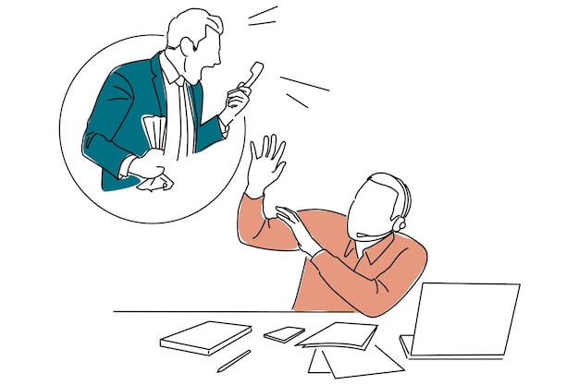

Houding, toon en inhoud
Tijdens een gesprek zijn drie dingen belangrijk:
Houding (lichaamstaal)
2. Toon (van je stem)
3. Inhoud (van wat je vertelt)
Stap 1: Wat denk jij dat het belangrijkste is tijdens een gesprek? Houding, toon of inhoud?​

Slide 9
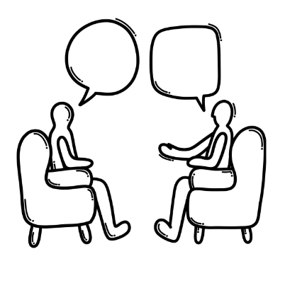
Houding, toon en inhoud
Stap 2: Kijk naar de twee gesprekken tussen de trainers.
Wat valt op bij houding, toon en inhoud?
Zie je verschil tussen gesprek 1 en gesprek 2?
 | Gesprek 1 | Gesprek 2
Houding (lichaamstaal) | ... | ...
Toon (van je stem) | ... | ...
Inhoud (van wat je vertelt) | ... | ...
Als je houding (lichaamstaal), toon (van je stem) en inhoud van wat je vertelt bij elkaar passen, komt je boodschap sterker en duidelijker over.

Slide 10
Voorbereiden telefoongesprekken
We gaan zo meteen oefenen met bellen voor een stage of werkplek.
Hoe gaan we dat doen?
Bekijk gezamenlijk de video.
Kies één casus.
Lees de opdracht goed door en bedenk vragen die je kunt stellen tijdens het telefoongesprek.
Om de beurt gaan we bellen
Wat is belangrijk tijdens het gesprek?

Slide 11


Slide 12
Kies een casus en bel!
Je belt of deze werkplek stageplekken heeft.
Je weet dat de werkplek stageplekken heeft, je belt of je hier stage mag lopen.
Je hebt een motivatiebrief en een cv gestuurd, maar je hebt nog niks gehoord.
1
2
3
Je hebt iemand 1 keer gesproken op een feestje. Diegene gaf aan dat jij mag bellen voor tips over een sollicitatie.
Je hebt iemand gesproken met interessant werk. Die persoon zei dat je hem/haar mag bellen als je meer wilt weten.
4
5

Slide 13
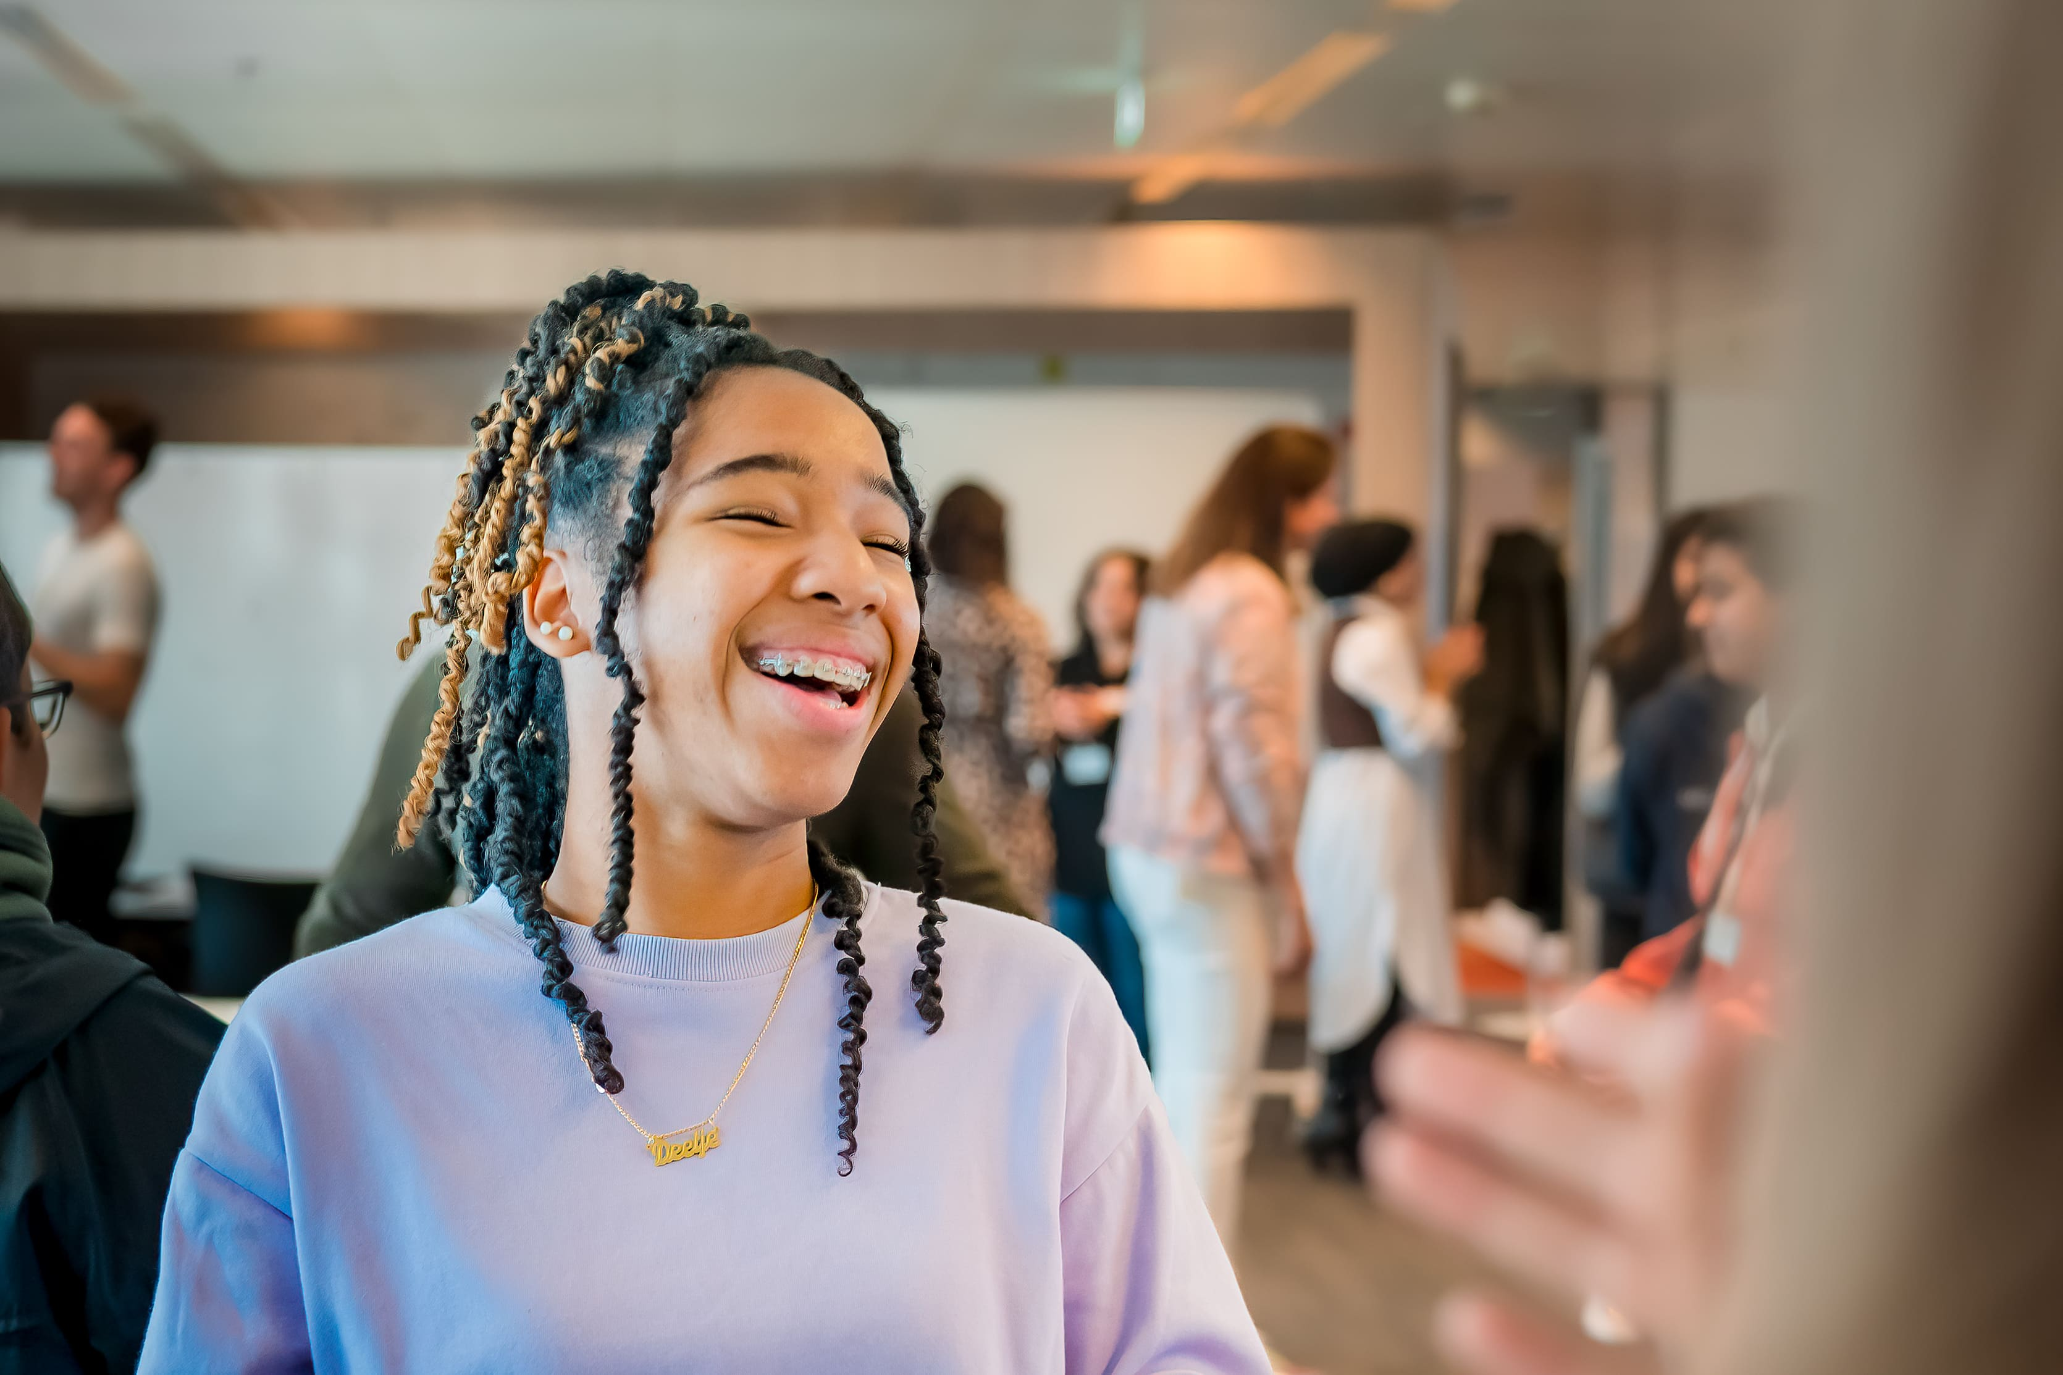
Afsluiting
Wat heb je geleerd tijdens deze training?
Theorie:
  De ‘IJsbergmethode’
  De ‘Hand’
Skills:
  (Zakelijk) telefoongesprek
Na de pauze is het tijd voor… NETWERKEN!!

